Slide 1
サンプル
第1編
人間の心のあり方
第1章
2節 人間の心の働き
私たちはどのようにものごとを認識し，感じ，
個性を発揮しながら発達していくのだろうか
1 認知
（教科書 p.13～15）

Slide 2
●認知活動と知覚〔p.13〕
認知活動とは
・私たちは，見る，聞く，覚える，考えるといった
複雑な認知活動をおこなっている
・認知とは私たちの思考や行動をささえる心の働き

Slide 3
●認知活動と知覚
知覚とは
・知覚とは，視覚，聴覚，嗅覚，触覚などで，身のまわ
りの情報を把握すること
・目や耳などの感覚器官でとらえた情報は，脳を通して知覚される
・私たちが知覚する世界は，認知活動の中で自動的に解
釈されたもので，必ずしも実際の物理的な世界と同じ
ではない 例）錯視

Slide 4
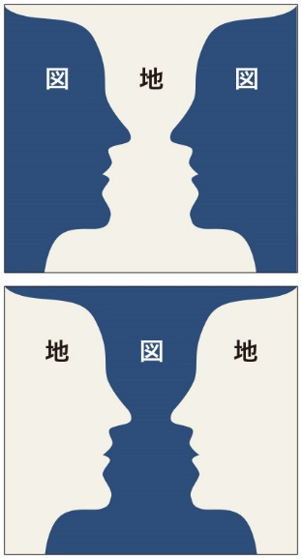
ルビンの壺
どこを「図」とし，どこを「地」とするかによって，一つの絵を向かいあった人の顔にも一つの壺（盃）にも見ることができる。

Slide 5
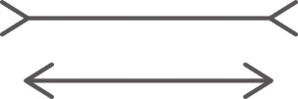
！
矢羽根のあいだの直線の長さを実際に測ってみよう。
矢羽根の形状によって直線の長さが異なって見える。
ミュラー・リヤー錯視

Slide 6
●学習の法則〔p.13〜14〕
反射と学習
・私たちは知覚から多くを学習する
・古典的条件づけ
…レモンを見て唾液が出るように，生まれながらにも
つ反射が別の刺激でも生じるように学習される
・オペラント条件づけ
…行動のあとに報酬や罰が与えられることで，行動が
生じる度合いが増減する学習

Slide 7
●記憶のプロセス〔p.14〕
記憶のプロセス
・感覚記憶…受けとった情報が瞬間的にたくわえられる
・短期記憶…たくわえられた記憶のうち，注意を向けら
れた一部の情報が短期記憶へ送られる
・長期記憶…短期記憶にたくわえられた内容の一部が
長期記憶に送られる。容量は無限
非宣言的記憶…ことばやイメージをともなわない記憶
宣言的記憶 …ことばやイメージをともなう記憶
→意味記憶とエピソード記憶にわけられる

Slide 8
●推論と問題解決〔p.14～15〕
推論とは
・知覚によって得られる情報と記憶にたくわえられた
情報とにもとづいて試みる推論は，問題解決のための
重要な認知活動である
・演繹的推論…いくつかの前提から論理的に結論を導く
・帰納的推論…いくつかの事例から経験的に結論を導く

Slide 9
●推論と問題解決
ヒューリスティック
・暗黙のうちに用いる直観的な判断のこと
・判断までの時間がないときに有用だが，偏った判断
結果にいたることもある＝バイアス
・認知バイアス …先入観や個人的な経験によって，
合理的でない判断をする
・後知恵バイアス…出来事が起きたあとで「最初から
こうなると思った」と考える

Slide 10
●推論と問題解決
さまざまなヒューリスティック
・利用可能性ヒューリスティック
…思い浮かびやすい情報にもとづいて判断する
・代表性ヒューリスティック
…典型的な情報を過大視して判断する
・係留と調整ヒューリスティック
…事前の情報を基準としてそこから調整して判断する

Slide 11
！
身近な生活に見られるヒューリスティックの例をあげてみよう。

Slide 12
●推論と問題解決
プロスペクト理論
・不確実な状況で人間がどのような判断を下すのかを
示す意思決定モデル
・意思決定は損失を回避する方向に向かう
・心理学者・行動経済学者カーネマンが提唱
（2002年にノーベル経済学賞受賞）

Slide 13
●共生のための意思決定〔p.15〕
・意思決定は自分自身のことばかりでなく，家庭，学校，
友人関係の中でもおこなわれる
→自分自身の利益と損失にもとづくだけではなく，
皆が納得する決定を求められる

